Slide 1
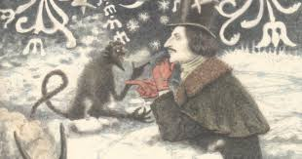
Исследовательский проект на тему: «Мистика в жизни и творчестве Н.В.Гоголя»
Проект выполнила
ученица 8 класса
МОУ Лучинниковской ООШ
Некрасова Елизавета
Руководитель: Макарова Е. В
учитель русского языка и литературы

Slide 2
Актуальность
Мистические мотивы имеют широкое распространение в русской классической, а также современной литературе. Будучи гораздо древнее письменного слова, мотивы эти уходят своими корнями в фольклорные и мифологические системы славянских и других народов.

Slide 3
Цель проекта
Целью исследования является рассмотрение специфики мистических мотивов в произведениях Н.В. Гоголя

Slide 4
Задачи проекта
сопоставление литературных мистических образов, созданных Н.В. Гоголем, с их фольклорными прототипами, выявление сходства;
рассмотрение специфики гоголевских мистических персонажей;
исследование причин введения мистической линии в изучаемых произведениях, их ценности для сюжета и идейного содержания.

Slide 5
Гипотеза
мистические образы в творчестве Н.В.Гоголя связаны с необычными событиями в его жизни.

Slide 6
Никола́й Васи́льевич Го́голь — русский прозаик, драматург, поэт, критик, публицист, широко признанный одним из классиков русской литературы. Гоголь родился в семье, где всего было шесть девочек и шесть мальчиков. Учился Гоголь в гимназии, где показывал не очень хорошие результаты .

Slide 7
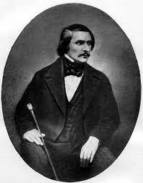
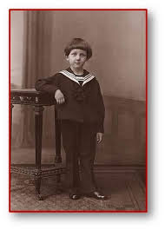
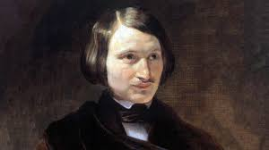

Slide 8
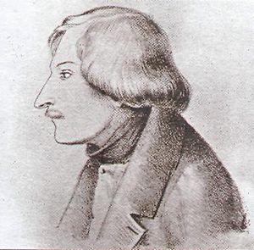
Смерть писателя
Есть много гипотез насчет смерти Н. В. Гоголя, но со временем многие из них опровергаются. До сегодняшнего дня до сих пор неизвестно, что стало истинной причиной смерти Гоголя.

Slide 9
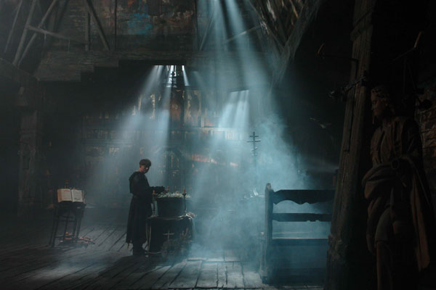
Мистицизм
интерес к искусству у будущего классика в большой степени определила деятельность главы семьи;
на религиозность, творческое воображение и мистицизм повлияла глубоко набожная, впечатлительная и суеверная мать;
раннее знакомство с образцами украинского фольклора, песнями, преданиями, колядками, обычаями сказалось на тематике произведений.

Slide 10
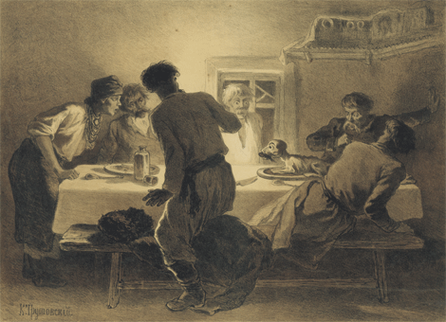
Мистика в произведениях
По окончании гимназии, Николай Гоголь, переехав в Петербург, начинает свою творчество с мистических повестей, принесших ему огромную популярность. Все сюжеты, по его признанию, он брал из народного творчества. Его персонажи: Вий, Черт, Ведьма – настолько органичны в его произведениях, как будто они существовали на самом деле, мистика Гоголя буквально пронизывает их.

Slide 11
ВЕЧЕРА НА ХУТОРЕ БЛИЗ ДИКАНЬКИ»
Мир, открывавшийся в «Вечерах на хуторе близ Диканьки», мало имел общего с той реальной действительностью, в условиях которой жил Гоголь. Это был веселый, радостный, счастливый мир поэтической сказки, в котором преобладает светлое мажорное начало.

Slide 12
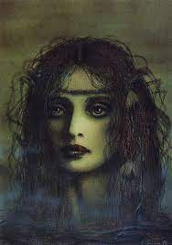
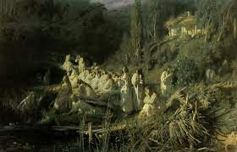
Майская ночь, или утопленница

Slide 13
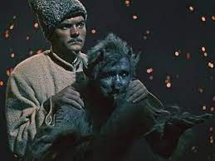
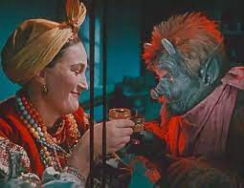
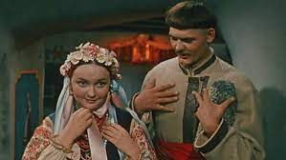
Ночь перед рождеством

Slide 14
Моменты из фильма

Slide 15
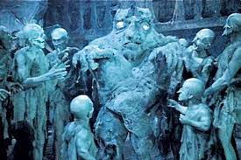
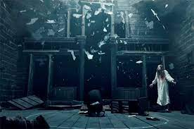
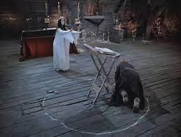
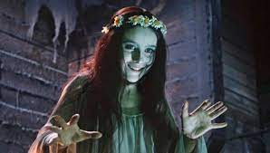
Вий
Вий, имя фантастического подземного духа, было придумано Гоголем в результате соединения имени властителя преисподней в украинской мифологии «железного Ния» и украинских слов «вия» - ресница и «повико» - веко. Отсюда – длинные веки гоголевского персонажа.

Slide 16
Моменты из фильма

Slide 17
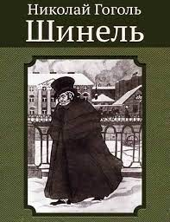
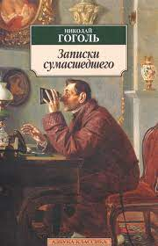
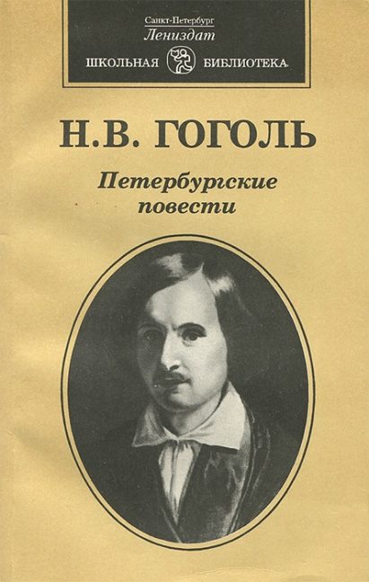
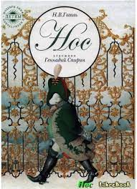
Петербургские повести
Герои "Петербургских повестей" – "маленькие люди" с низким социальным статусом и без выдающихся способностей. Фантастика в «Петербургских повестях» не только художественный приём, служащий целям психологической характеристики, но и способ видения действительности.

Slide 18
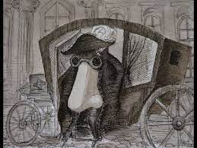
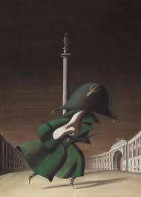
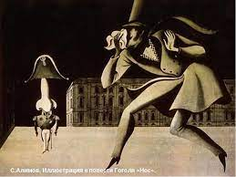
Нос
Гоголь стеснялся своего большого носа и, по-видимому, просил художников немного исправлять его на рисунках. Поэтому на разных портретах Гоголь выглядит
по-разному. Переживания по поводу собственного носа у Гоголя были настолько сильными, что в конце концов вылились в повесть "Нос".

Slide 19
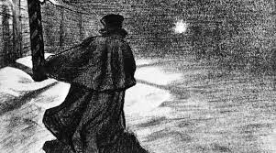
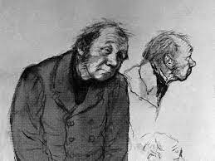
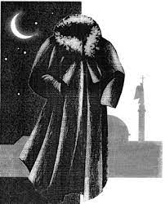
шинель

Slide 20
вывод:
Гоголевская фантастика построена на представлении о двух противоположных началах – добра и зла, божественного и дьявольского, однако собственно доброй фантастики нет – она переплетена с «нечистой силой».
Фантастические элементы в творчестве Гоголя – это один из способов сатирического изображения многих пороков общества, один из способов утверждения реалистического начала в жизни.

Slide 21
Спасибо за внимание
О судьбах великих людях и мистике в их судьбе можно писать бесконечно, ведь история как и жизнь не имеет ни начала. ни конца.

